Slide 1
মাল্টিমিডিয়া
ক্লাস

Slide 2
আজকের পাঠে সবাইকে
স্বা
গ
ত
ম

Slide 3
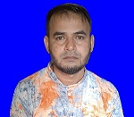
শিক্ষক পরিচিতি
মোহাম্মদ শামছুন নূর
প্রধান শিক্ষক
মুরারগাঁও সরকারি প্রাথমিক বিদ্যালয়
কোম্পানীগঞ্জ, সিলেট ।
ই-মেইল : shadmanheya@gmail.com
01712-307039

Slide 4
পাঠ পরিচিতি
শ্রেণি : প্রথম
বিষয় : বাংলা
পাঠ : তিন
পাঠ শিরোনাম : আমরা কী কী কাজ করি
তারিখ : ০৪ জানুয়ারী ২০২১খ্রিঃ
সময় : ৪৫ মিনিট

Slide 5
এসো একটি ভিডিও দেখি
https://www.youtube.com/watch?v=dPtmoF6eyZE

Slide 6
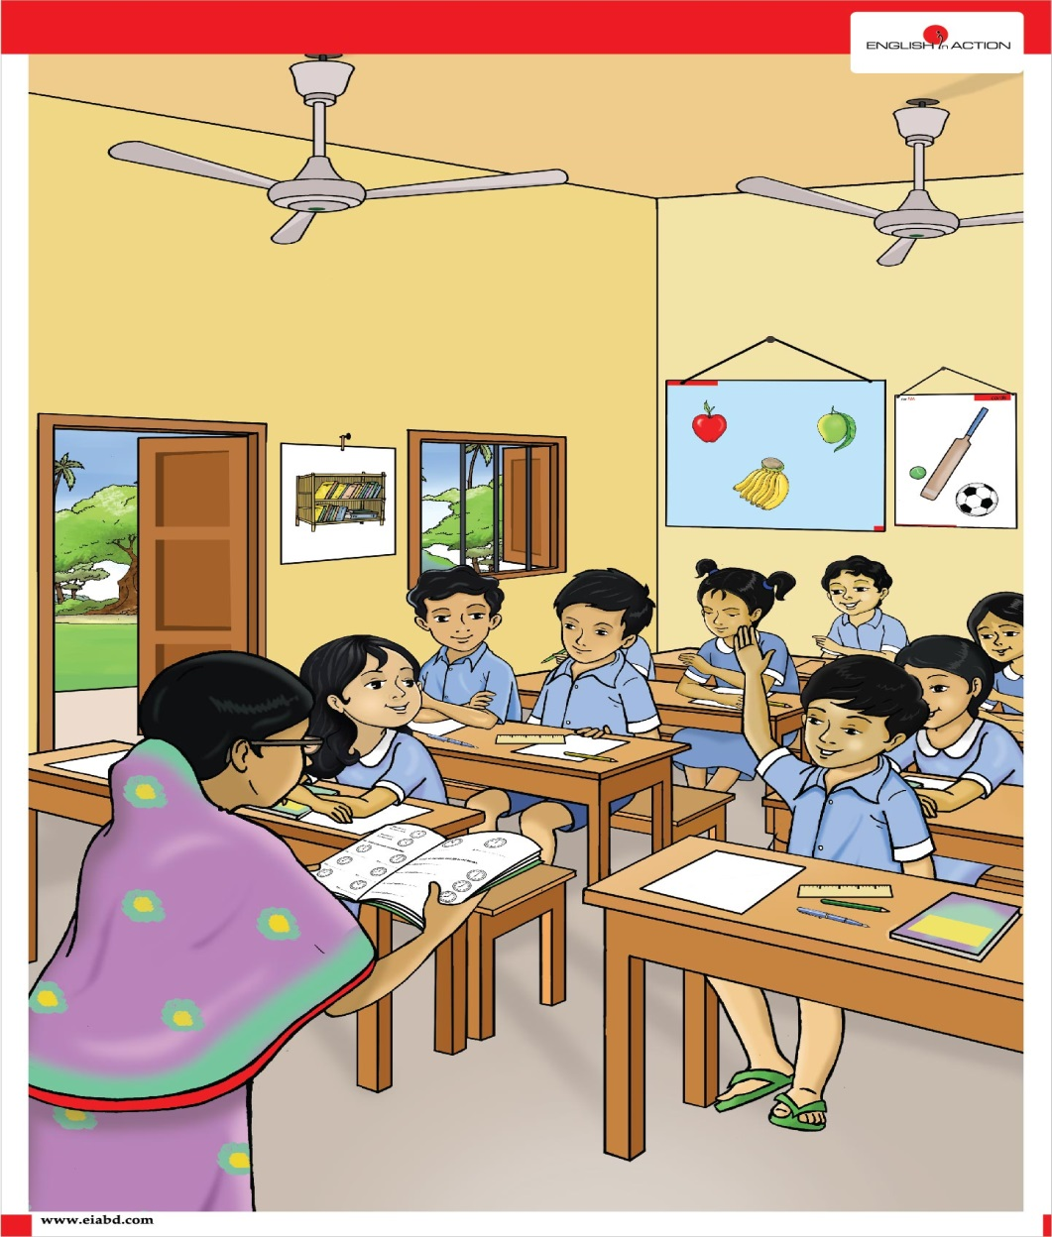
পাঠ ঘোষণা
আজকের পাঠ-
‘ শিক্ষার্থীদের প্রতিদিনের প্রয়োজনীয় কাজের পরিচয় ’
পৃষ্ঠা নং : ৪

Slide 7
আজকের পাঠের কাঙ্ক্ষিত
শিখনফল
বলা
৪.১.১ সহজ বিষয়ে অনুভূতি ব্যক্ত করতে পারবে ।

Slide 8
পূর্বজ্ঞান যাচাই
শিক্ষার্থীদের উদ্দেশ্যে প্রশ্ন-
বলতো দেখি, তোমাদের শ্রেণির শিক্ষার্থীরা তোমাদের সম্পর্কে কী হয় ।
সঠিক উত্তরটি যারা দিবে হাততালি দিয়ে উৎসাহিত করব এবং মিলিয়ে নিব।

Slide 9
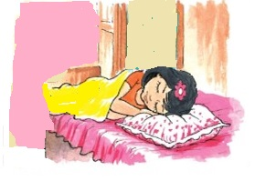
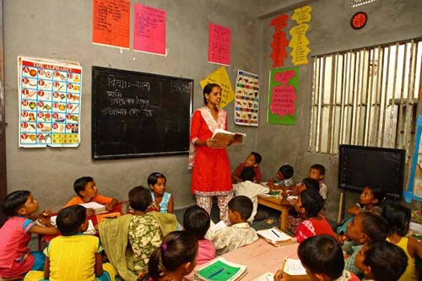
পাঠ উপস্থাপন
ভোরে ঘুম থেকে ওঠার পর কী কী কাজ করি ?
আমরা প্রতিদিন ঘুম থেকে কখন ওঠি ?

Slide 10
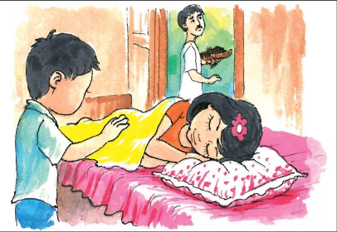
তোমরা ঘুম থেকে কখন ওঠো ?
নীচের এ ছবিতে কী দেখা যাচ্ছে ?
তোমরা কী ভোরে তোমাদের ভাইবোনকে ডেকে ওঠাও ?
আমরা বইয়ের ৪নং পৃষ্ঠা সবাই দেখি খুলতে পারি কি না ?

Slide 11
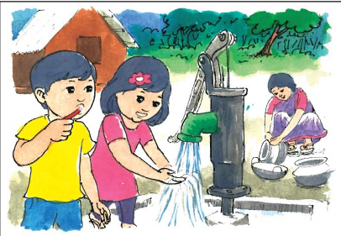
প্রতিদিন দাঁত মাজা দরকার কেন ?
তোমরা কখন দাঁত মাজ ?
পরের ছবিতে কী দেখা যাচ্ছে ?

Slide 12
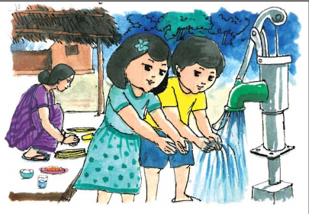
আমরা কখন কখন হাত ধুই ?
পরের ছবিতে কী দেখছি ?
খাওয়ার আগে ও পরে কী করি ?
কেন করি ?

Slide 13
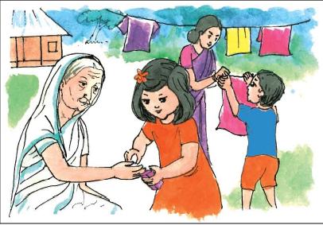
এর পরের ছবিতে কী দেখছি ?
কী কী কাজে সাহায্য করি ?
আমরা কে কে বাড়ির কাজে সাহায্য করি ?

Slide 14
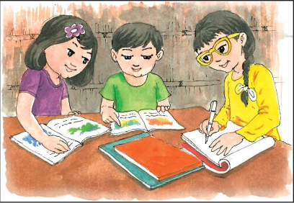
এর পরের ছবিতে কী দেখছি ?
পড়ালেখা কখন করি ?

Slide 15
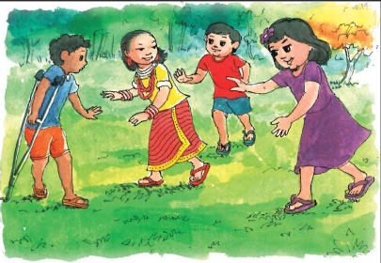
এর পরের ছবিতে কী দেখছি ?
আমরা কখন খেলি ?

Slide 16
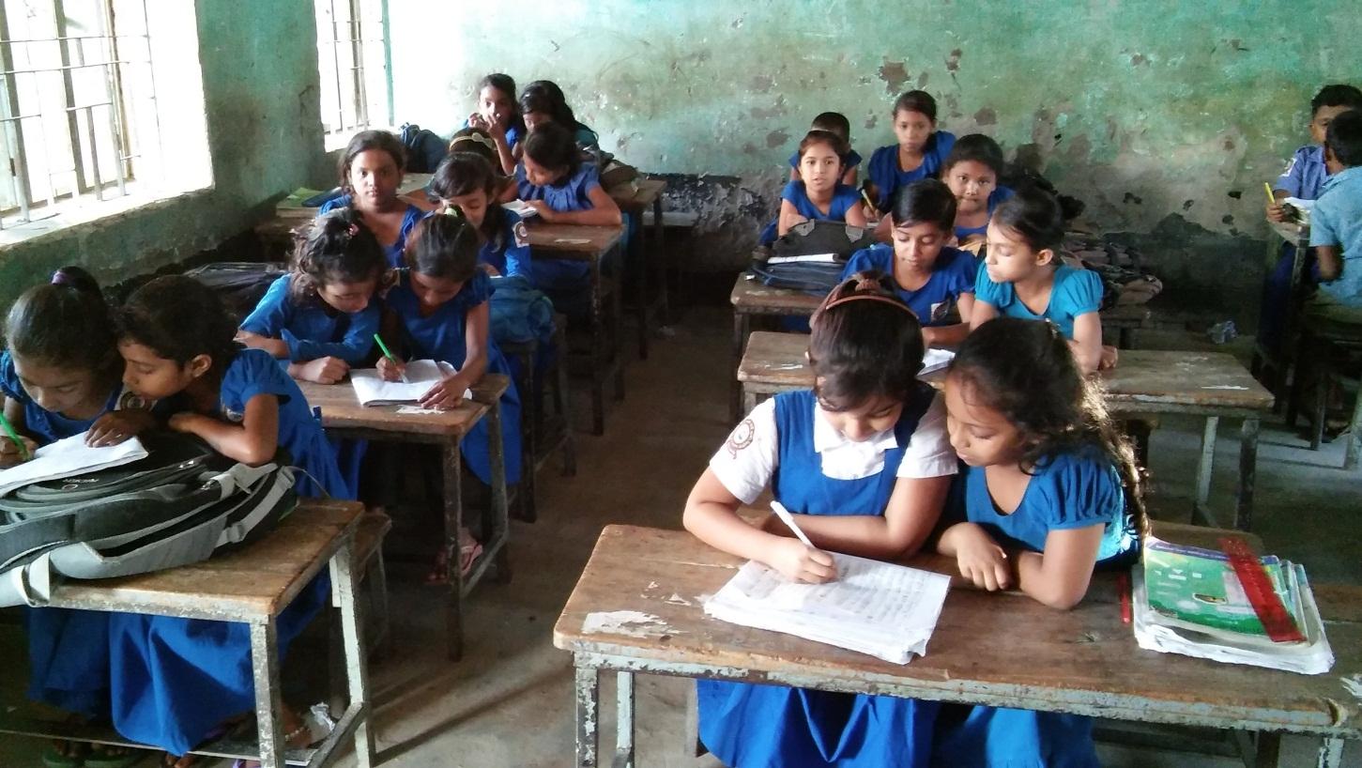
দলীয় কাজ ( জোড়ায় জোড়ায় )
বল আমরা কখন ঘুম থেকে উঠি ?
আমরা কখন দাঁত মাজি ?

Slide 17
একক কাজ
বল দেখি, আমরা খাওয়ার আগে ও পরে কী করি ?

Slide 18
মূল্যায়ন
আমরা কখন পড়ব ?

Slide 19
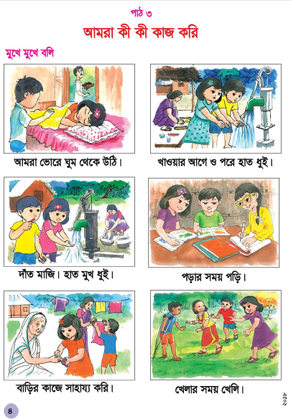
তোমাদের পাঠ্য বইয়ের ৪নং পৃষ্ঠার সাথে মিলিয়ে দেখ
পাঠ্য বইয়ের সাথে সংযোগ স্থাপন-

Slide 20
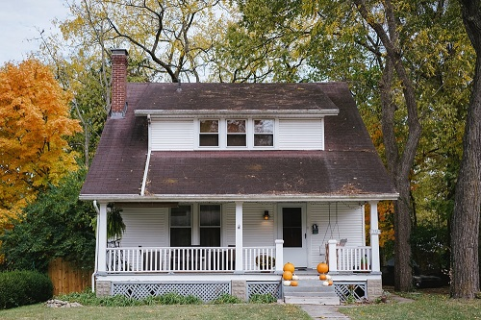
বাড়ির কাজ
আমরা বাড়িতে মা-বাবাকে কী কী কাজে সাহায্য করি ২টির নাম বল

Slide 21
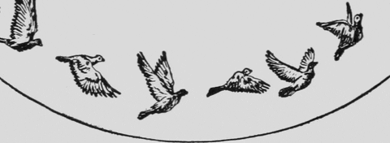
আজকের মত এখানেই সমাপ্তি
সবাইকে অসংখ্য ধন্যবাদ

